Slide 1
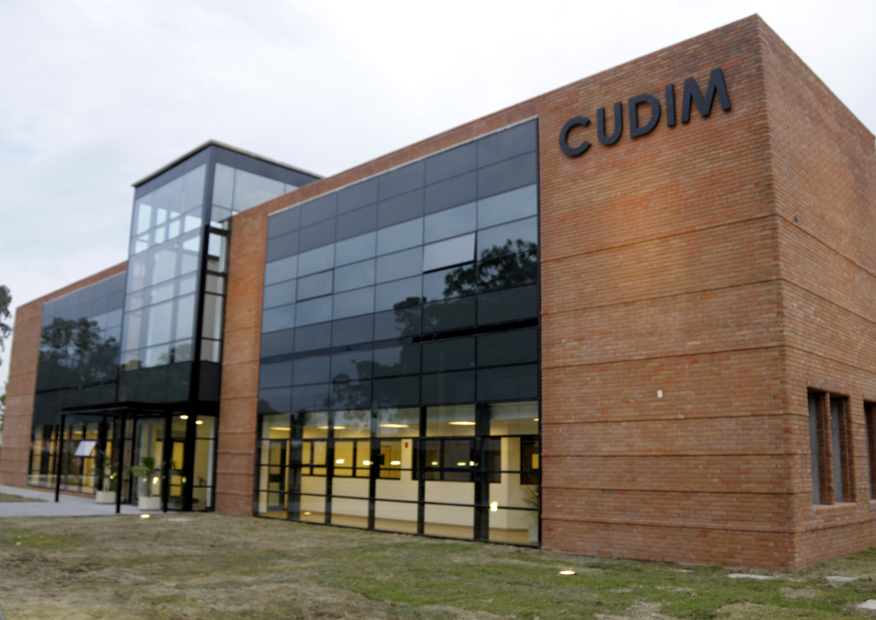
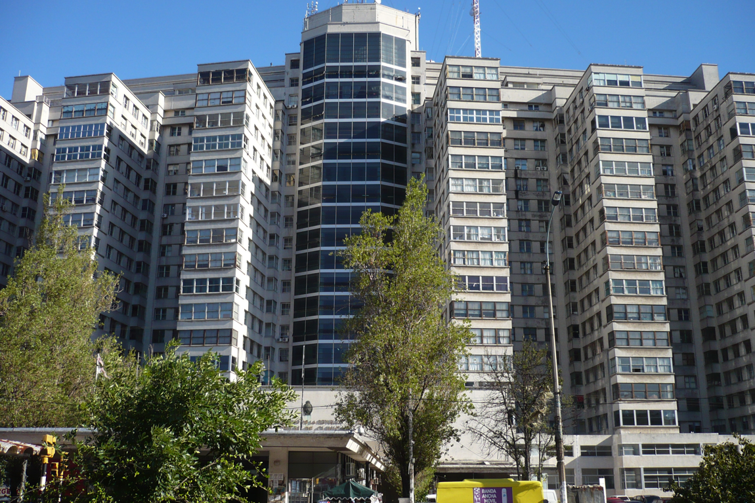
ACTUALIZACIÓN IMAGENOLÓGICA EN OSTEOSARCOMA
DRA. MÓNICA RODRÍGUEZ TAROCO, PROF. ADJ. DRA. VERÓNICA GIGIREY
Centro Uruguayo de Imagenología Molecular (CUDIM).
Departamento de Imagenología del Hospital de Clínicas.
Centro de Medicina Nuclear e Imagenología Molecular del hospital de Clínicas.

Slide 2
Equipo Multidisciplinario
Traumatólogo
Oncólogo
A. Patólogo
Radiólogo
Medico Nuclear
Cirujano de Tórax
Cirujano Vascular
Fisiatra
R. Intervencionista

Slide 3
OBJETIVOS
Clasificación Radiológica y su correlación Histológica.
Estudios de imágen en:
Diagnóstico
Estatificación
Valoración de Neoadyuvancia
Seguimiento
Recurrencias
Técnicas de radiología convencional : TC, RM.
Técnicas de Medicina Nuclear convencional e imágenes híbridas : CO , PET/CT, PET/RM.
C

Slide 4
NIÑOS: NO SON PEQUEÑOS ADULTOS
Difieren en su psicología, fisiología y fisiopatología.
Los pacientes pediátricos presentan diferentes entidades tumorales o subtipos de tumores y comportamientos biológicos diferente a los de los adultos que deben tenerse en cuenta al realizar estudios imagenológicos.
Variaciones de distribución fisiológica y de benignidad.
SER CONSCIENTES DE LA ACUMULACIÓN DE DOSIS

Slide 5
EPIDEMIOLOGÍA
Neoplasia ósea primaria mas común en niños y adolescentes.
Representa entre el 3-5% de los tumores pediátricos.
Incidencia US: 4.8 /millón < 20 años ~ 450 casos anuales.
Correlación con los periodos de mayor crecimiento óseo:
Niñas: 13 años
Varones: 15-17 años
(SEER 1973-2004,Mirabello et al. Cancer 2009).
Notes:
La supervivencia aumentó significativamente entre el 70 y el 90 . La supervivencia fue ligeramente superior para las mujeres (65,8%) que para los hombres(58,4%) y para la categoría de 'otras' raza (66%) en comparación con blancos (60,8%) y negros (61%). Basado en casos entre 1992 y 2004, la tasa de supervivencia a 5 años fue la más alta entre los asiáticos / isleños del Pacífico (72,2%) e inferior entreIndividuos de origen hispano (58,1%), hispanos blancos(57,8%), y los indios americanos / nativos de Alaska (56,0%).La supervivencia varió según el sitio anatómico, con la mayor supervivencia observadas entre los pacientes con osteosarcoma de huesos cortos superiores e inferiores y las tasas de supervivencia más pobres bservado entre los pacientes con osteosarcoma de la pelvis

Slide 6
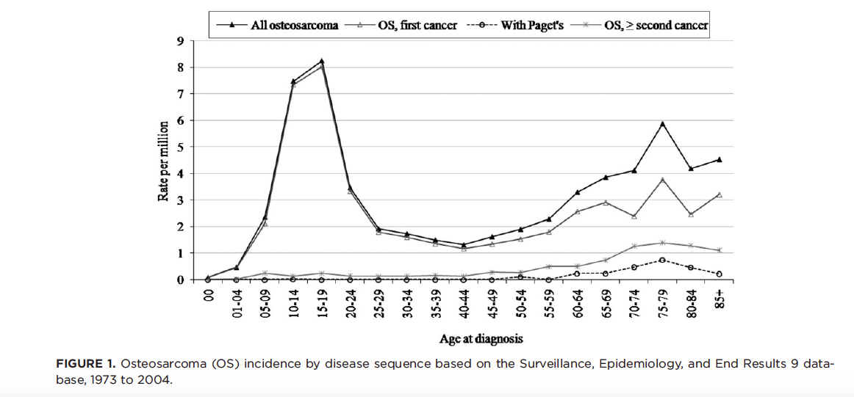
EPIDEMIOLOGÍA
Raro < 5 años aumento progresivo de incidencia con un pico a los 15 años.
Segundo pico de Incidencia: 60-70 años ( 50% se relaciona con enfermedad de Paget o RT), 50% sin antecedentes.
Notes:
La supervivencia aumentó significativamenteEntre 1973 y 1983 y entre 1984 y 1993, peroHubo poco cambio posteriormente (Fig. 4A). Los 5 años Osteosarcoma entre los 9 registros variabaDentro de ± 15% de la media (datos no mostrados). La supervivencia fueLigeramente superior para las mujeres (65,8%) que para los hombres(58,4%) y para la categoría de 'otras' raza (66%) en comparaciónCon blancos (60,8%) y negros (61%). Basado en casos entre 1992 y 2004, la tasa de supervivencia a 5 años fue la más alta .Entre los asiáticos / isleños del Pacífico (72,2%) e inferior entreIndividuos de origen hispano (58,1%), hispanos blancos(57,8%), y los indios americanos / nativos de Alaska (56,0%).La supervivencia varió según el sitio anatómico, con la mayor supervivenciaObservadas entre los pacientes con osteosarcoma deLos huesos cortos superiores e inferiores y las tasas de supervivencia más pobresObservado entre los pacientes con osteosarcoma de la pelvis

Slide 7
PRESENTACIÓN CLÍNICA
Dolor continuo severo prolongado que puede atribuirse a traumatismo o crecimiento óseo.
Masa palpable y edema progresivo.
Fracturas patológicas: pueden ocurrir espontáneamente o ante un mínimo trauma.
Sintomatología respiratoria, (raro): metástasis pulmonar extensa y bilateral.
En países desarrollados el periodo entre los síntomas y el diagnóstico es 2 a 4 meses.
Osteosarcoma convencional: Lesiones agresivas con un tiempo de duplicación de 20 a 30 días por lo que al diagnóstico típicamente son > de 6 cm.
Enfermedades predisponentes: Li- fraumeni, Retinoblastoma, Enf. Paget, Rothmon Thomson.
Pediatric Sarcomas, Regan F. Williams et al. St Jude Children’s Reserch Hospital.
Surg Clin N Am 96 (2016) 1107–1125
Notes:
Petriatic Sarcoma St, Jude.

Slide 8
OS. LOCALIZADO VS. METASTÁSICO
Localizado
Metastásico
Mejor pronóstico: S a 5 años (60 – 70%). (Micro metástasis pulmonares)!
El pronóstico depende principalmente de 2 variables:
Resecabilidad
Respuesta a la quimioterapia
Post Tratamiento curativo: P. recurrencia 40% local o a distancia.
Sobrevida a los 5 años: 20 a 30%: Resecabilidad de las lesiones ?
Pulmón: sitio > fte. de metástasis, detectables: 20-25 %.
Otras localizaciones: Ósea y GL.
“Skip lesions” 1-25% : Lesiones medulares discontinuas al tumor primario.
Peor pronóstico en “Skip lesions” articular.
Metástasis óseas en hueso distinto al primario se considerara enfermedad sistémica.
Notes:
En los últimos 20 años la QT a mejorado la supervivencia mejorando el pronostico de la enfermedad localizada con tasas con tasa libre de enfermedad 50 y el 70%.
Antes de 1970 la tasa de supervivencia solo con cirugia era del 20 %. La mayoría de los pacientes tienen la enfermedad metastásica pulmonar indetectable en el momento del diagnóstico. Es decir, enfermedad micrometastásica.
FP buen pronostico en pacientes con metastasis pulmonares: pocos nodulos, metastasicas unilaterales.
Grupo Alemán de estudio osteosarcoma: Aquellos que tienen Enfermedad completamente resecable y aquellos cuyos tumores Tienen una excelente respuesta histológica a QT tinen mayor probabilidad de sobrevida.

Slide 9
CLASIFICACIÓN OMS
Histopatología:
Derivados de células mesenquimales formadoras de hueso imaduro (osteoide).
> Alto Grado histológico.
Variantes Histológicas
Conventional
Osteoblastico ( 50-80%)
Condroblastico (5-25% )
Fibroblastico ( 7-25%)
Telangiectatico ( 2.5-12%)
De células pequeñas (1%)
Periosteal
Extra óseos ( alto grado partes blandas)
Notes:
Patológicamente como un tumor maligno, mesénquimal en el que las células tumorales producen osteoide o Hieso inmaduro.
Las lesiones son típicamente pleomórficas y contienen otros elementos; Sin embargo, por convención, incluso si sólo una minoría del tumor intraóseo está produciendo osteoide, es designado como un osteosarcoma .(M 1989a)
There are numerous pathological subtypes of osteosarcoma, based on histological characteristics and tumor location in the skeleton.
In over half the cases of osteosarcoma, metastatic disease will be discovered at or soon after the time of diagnosis. The lungs are the most common
location for metastases, while bone metastases occur in 10–20 % of cases. Lymph node metastases are unusual with osteosarcoma.
In patients with localized primary osteosarcoma, the combination of effective multi-agent chemotherapy and adequate local control leads to
65–70 % event-free survival The prognosis is not as good for patients with metastatic disease or secondary osteosarcoma Inadequate local
control is associated with treatment failure and poor outcome . Osteosarcoma is resistant to radiation therapy , so the only effective local
control is surgery. Frequently, limb- preserving surgery can provide adequate local control. Identification of lung metastases at the time of
diagnosis makes 2-year survival unlikely, but surgical resection of metastases can improve survival by up to 50 % . Treatment of recurrent
disease prolongs survival, so identifying and localizing recurrent disease can be an important part of follow-up imaging.
Treves S. Ted Treves ,Pediatric Nuclear Medicine and Molecular Imaging Fourth Edition
Today, the WHO denes the conventional osteosarcoma as a high grade malignant tumor in which the cells produce osteoid, even if only in small amount.
Histologically, osteosarcoma has classically been divided into osteoblastic, chondroblastic, and broblasticvarieties, depending on the dominant cell type present.Although most lesions have a mixed (pleomorphic) his-tologic appearance, subtyping is generally used whenthere is a dominant histologic pattern of dierentiation.For example, the term chondroblastic osteosarcoma isused for those lesions in which more than 90% of thetumor is cartilaginous (M 1989a), while the des-ignation of telangiectatic osteosarcoma is reserved forthose high grade osteosarcomas with more than 90%of the lesion characterized by large, blood-lled spaces(M et al. 2002; M et al. 2003). In gen-eral, the dominant pattern is osteoblastic in 50–80% ofosteosarcomas, broblastic-brohistocytic in 7–25%,chondroblastic in 5–25%, telangiectatic in 2.5–12%, andsmall cell in 1% (D and C 1967; M1989a; R et al. 2002c; U et al. 2005). As withother malignant neoplasms, osteosarcoma is gradedfrom I to IV according to the degree of anaplasia, al-though the prognostic signicance of this parameter iscontroversial.

Slide 10
DIAGNOSTICO
CLINICA
ESTUDIOS DE IMAGEN
ANATOMIA PATOLOGICA

Slide 11
Radiología Histología
Fracturas patologicas 10-20% de los casos.
INTRAMEDULAR
(Cavidad medular)
CONVENCIONAL ALTO GRADO (75% OS):
Osteoblástico
Condroblástico
Fibroblástico
Teleangiectasico
Células pequeñas
Central de bajo grado
JUXTACORTICAL
(Corteza) 4-10%
Parosteal 65%.
Periosteal
Osteosarcoma de superficie de alto grado.
Intracortical.
SECUNDARIO
Paget
RT
Notes:
Hay un espectro de características clínicas y radiográficas en los numerosos subtipos que se han descrito.
Osteosarcoma intramedular: representan la típico osteosarcoma intramedular de alto grado. Generalmente son pleomórficas y producen cantidades de cartílago y / o tejido fibroso raramente otros componentes histológicos. La OMS utiliza el término paraguas de osteosarcomas convencionales comportamiento biológico similar. Otros miembros de este grupo son telangiectasicos, Otros miembros de este grupo son telangiectasicos, De células pequeñas, gnáticas y de bajo grado osteosar- coma.
Osteosarcoma juxtacortical: Las lesiones en este grupo son localizados en o en la corteza e incluyen parosteal, Periostio y osteosarcoma de superficie de alto grado, así como el osteosarcoma intracortical.
Osteosarcoma secundario: En este grupo se incluyen: lesiones derivadas de precursores benignos, tales como osteosarcoma asociado con enfermedad de Paget, radiación Terapia y otras lesiones benignas.

Slide 12
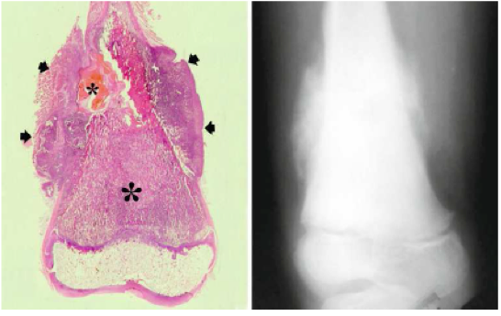
Notes:
Apariencia macroscopica de un osteosarcoma distal de femur.
Gran tumor intramedular con prominente producion de osteoid asterisco grande. Extension a tejidos blandos (flechas) focos hemorragicos asterisco pequeño.RX extensiva produccion de matriz extension a tejidos blandos.

Slide 13
VALORACIÓN DE LESIÓN PRIMARIA: RX Y RM

Slide 14
RX
Edad
Bordes
Localización
Reacción Periótica
Densidad
Partes Blandas
Única o Múltiple
Tamaño

Slide 15
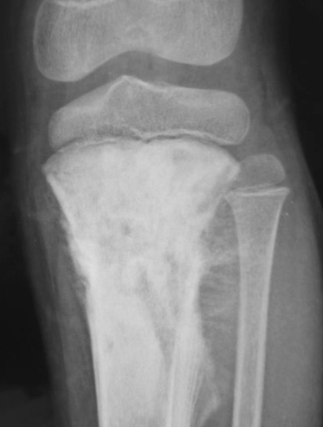
Edad

Slide 17
Localización

Slide 18
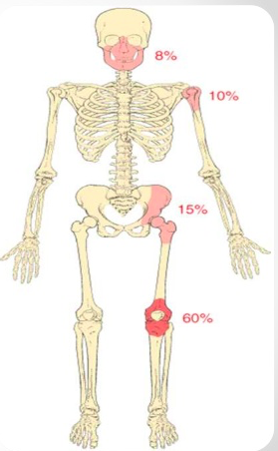
LOCALIZACIÓN
Afectación de huesos largos: 70-80%.
Metáfisis: 90%.
En placa fisaria abierta las lesiones
metafisarias se extiende a epífisis: 75-88%.
Fémur 40-45%
Tibia 16-20%
D and C. 1967; M 1989a; R et al. 2002c.
N y col., 1991, P y col., 1993. S and B 1980; GM. et al. 1983.
Notes:
Joint involvement
(most frequently in the knee) can be seen in
Ref 58 Bachig.
La manifestación inicial dentro de la epífisis es muy raro (<1%).

Slide 19
Densidad

Slide 20
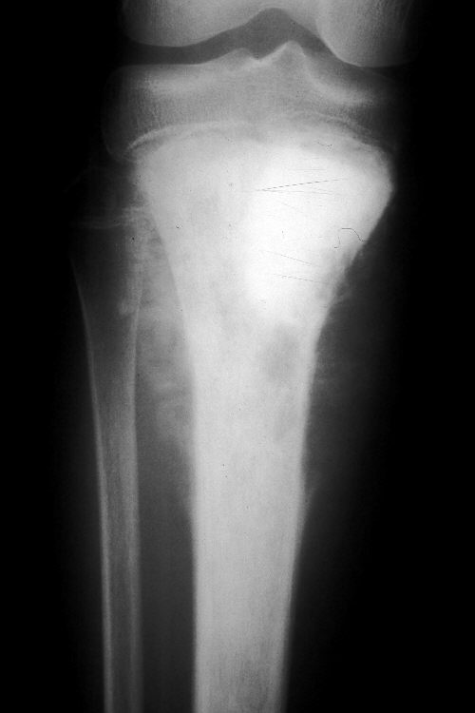
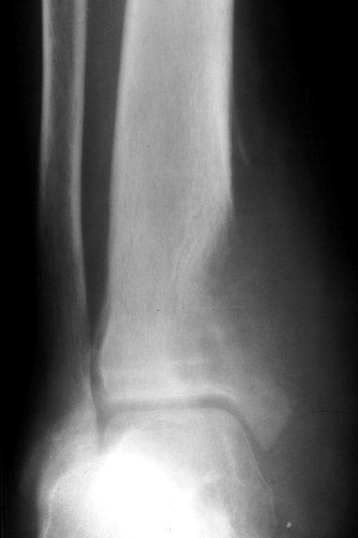
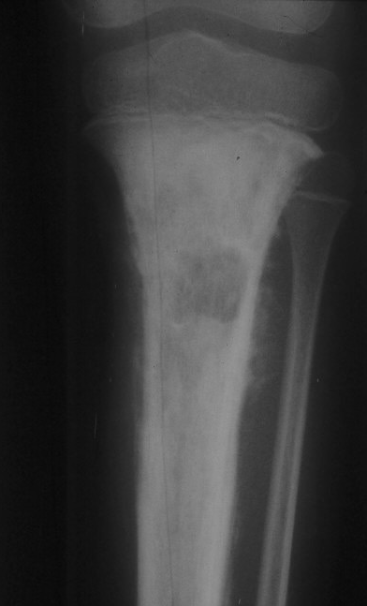
OSTEOBLASTICO
OSTEOLITICO
MIXTO
Notes:
Occasionally, the lesion may be completely blastic (osteoblastic subtype) or lytic (broblastic sub-
type), but a mixed pattern of sclerosis and lucent areas is most frequent

Slide 21
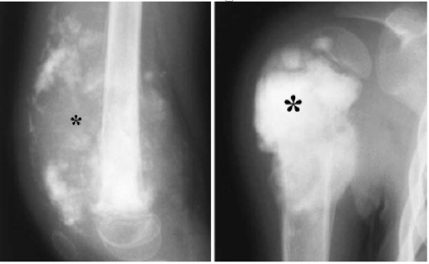
Densidad
D and C. 1967; M 1989a; M.. et al. 1997; R et al. 2002c.
Notes:
90% de los osteosarcomas muestran opacidad variable característica que representa de la producción de matriz osteoide.

Slide 22
Bordes

Slide 23
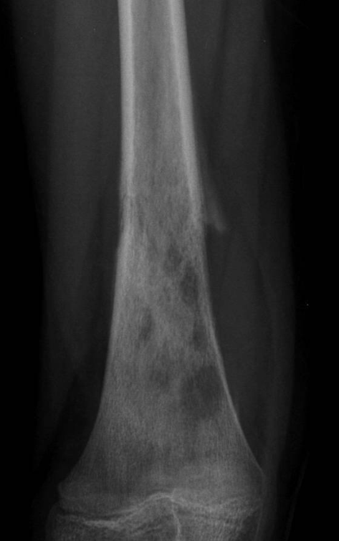
Bordes
Márgenes no definidos, con zona de transición ancha.

Slide 24
Reacción Perióstica

Slide 25
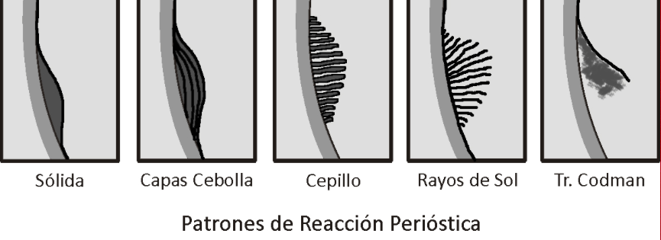
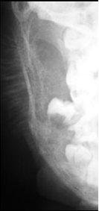
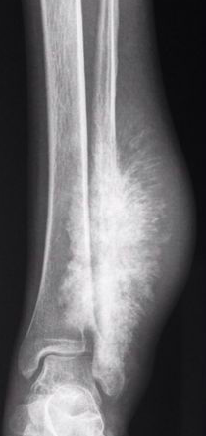

Slide 26
Partes blandas

Slide 27
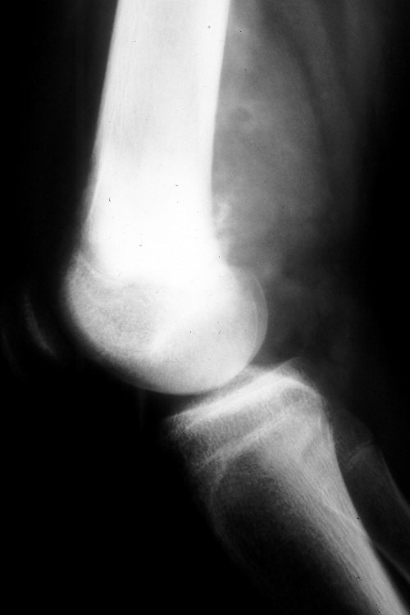
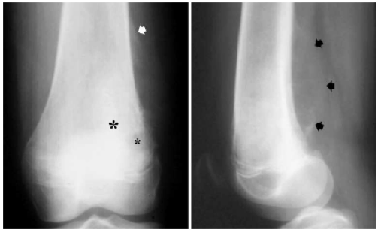
Reacción de partes blandas: 80-90%
D and C. 1967; M 1989a; M.. et al. 1997; R et al. 2002c.
Notes:
Osteosarcoma de femur distal con reaccion periosteal y masa de partes blasndas, triangulo de codman. Flechas.
Asterisco grande areas de esclerosis.
Areas de lisis asterisco pequeño.

Slide 28
RM
Técnica multiplanar fundamental en la planificación de TQ.
Delimita mejor la extensión extra ósea e intramedular.
Relación con estructuras críticas: Paquete vascular, nervioso y estructuras musculares.
Invasión de la placa Fisaria (barrera de crecimiento tumoral).
Lesiones ocultas o “Skip Lesions” Intraoseas/Transarticulares .
Permite la valoración de respuesta.
Importante incluir el hueso afectado en su totalidad y sus regiones articulares, todo el miembro afectado (discutido).
Secuencias Útiles :
T1 y T2 en los tres planos con saturación grasa.
T1 c/contraste en los tres planos ( gadolinio 0.1mL/kg ).
Notes:
T1 señal de intensidad intermedia medula se ve con alta señal.
T2. areas de baja señal en T1 y T2 son frecuentes y representan matriz mineralizada.

Slide 29
EVALUCIÓN DE RESPUESTA
Buena respuesta:
Reducción de tamaño y encapsulamiento.
Baja señal el T2 osificación, fibrosis, necrosis.
Neoangiogenesis disminuida.
Mala respuesta:
Alta señal en T2, aumento de volumen, edema peri-lesional, realce con contráste.
Notes:
Necrosis presente Histologica Ioperatorio.
Cuatro grados- Huvos Classification
I necrosis menor al 50%
II necrosis mayor del 50% y menor del 90%
III Necrosis mayor del 90%
IV necrosis 100%
Secuencia contrastada estática y dinámica

Slide 30
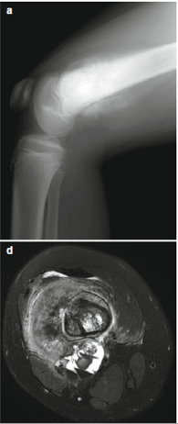
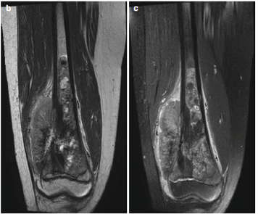
OSTEOSARCOMA CONVENCIONAL
T1
T2 FS
T2 FS

Slide 31
OSTEOSARCOMA
CONVENCIONAL
T1
T2 FS
Notes:
Fig. .a–e. Osteosarcoma of the distal femur in a 13-year-old, presenting with knee pain and swelling.
a Anteroposterior radiograph shows a large, osteoblastic mass with a large associated so tissue mass, a
portion of which is not mineralized (asterisk). Note epiphysesal extension (arrow). b Corresponding coro-
nal gross photograph shows the dierent gross appearance between the sclerotic (osteoblastic) and lucent
(chondroblastic) (asterisk) portions of the tumor. Epiphyseal extension is well demonstrated (arrow). Cor-
responding coronal T1-weighted (TR/TE; 516/14) (c) spin-echo and STIR (TR/TE/TI; 6886/30/140) MR im-
ages show variable signal intensity with the osteoblastic areas of the tumor demonstrating low-intermediate
signal intensity and the chondroblastic portion showing intermediate signal intensity on T1-weighted image
(d). On .uid sensitive image, the osteoblastic portion of the mass shows low signal, while the chondroblastic
portion shows high signal (asterisk). e epiphyseal extension is also well demonstrated on MR imaging
(arrow). e see next page

Slide 32
OSTEOSARCOMA CONVENCIONAL
T1 C/MC

Slide 33
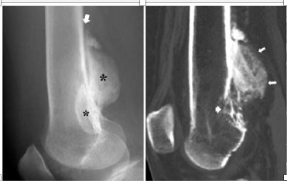
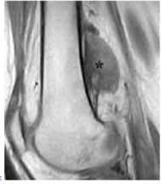
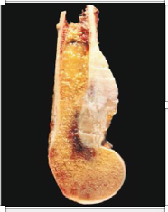
Osteosarcoma Parosteal
T1
Notes:
Fig. .a–g. Parosteal osteosarcoma femur distal : lesion superficial que esta formada por fibroblastos de bajo grado que producen hueso laminar afectan generalmente femur diastal y se ven en pacientes algo mas avanzadas que el convencional. Nace de la cortical con gra base de implantacion.
of the distal femur in a 37-year-old woman.
a Lateral radio-graph shows a large, lobulated (cauli.ower-like),ossic juxtacortical mass (large asterisk) with partial radiolucent cleavage plane between the lobulated ossic mass and the remaining bone (arrow). How-ever, continued tumor growth oen obliterates the cleavage plane. Note invasion (back growth) into the medullary space (small asterisk).
b Sagittal reformat-ted CT shows the juxtacortical ossied mass (smalllong arrows) as well as medullary invasion (largeshort arrow).
c Sagittal T1-weighted spin-echo MR image shows the juxtacortical mass (asterisk).
Axial T2-weighted spin-echo MR
(d) and non contrast CT (e) just inferior to c shows the intramedullary inva-sion (asterisksnext p).
d–g see age
Fig. .a–c. Periosteal osteosarcoma of the tibia. a Lateral radiograph shows subtle juxtacorti-
cal mineralization (arrow). b Coronal T1-weighted
spin-echo MR image shows the large juxtacortical
mass (asterisk) and intramedullary extension (ar-
rows). c Axial T2-weighted spin-echo MR image
shows the large juxtacortical mass (large asterisk)
and intramedullary extension (small asterisk). Note
that the mass involves about 50% of the osseous cir-
cumference (arrows)

Slide 34
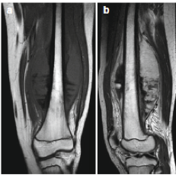
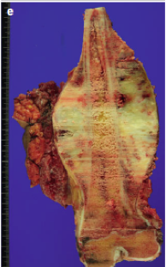
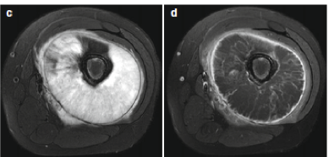
Osteosarcoma Periosteal
Notes:
Periosteal: Condroblastica grado moderado de malignidad que suele localizarse en tibia proximal un poco mayores de edad.
. Masa periosteal A-D
A T1 coronal
B T2 con supresión grasa.
C T2 axial con supresión grasa.
D T1 con gadolinio y suresion grasa.

Slide 35
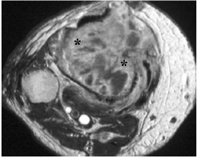
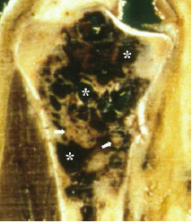
Osteosarcoma Teleangiectásico
T2 FS
T2
T2 FS
T1
Notes:
Fig. .a–h. Telangiectatic osteosarcoma of the proximal tibia.
a Anteroposterior radiograph shows a large lytic lesion in the proximal tibia with so tissue extension (arrows) and no denitive osteoid formation.
b Axial noncontrast CT scan reveals areas of low attenuation (white asterisks), as well as others with so tissue attenuation (black asterisk). Corresponding coronal T1-weighted (c) spin-echo and STIR (d) MR im-ages show a predominantly hemorrhagic mass with areas of subacute hemorrhage (asterisks) and so tissue extension (arrows). Telangiectatic osteosarcoma of the proximal tibia.
E Axial T2-weighted spin-echo MR image shows the hemorrhagic component to better advantage with multiple .uid levels (arrows). Corresponding axial T1-weighted images preceding (f) and following (g) contrast administration show extensive enhancement of the viable tumor (asterisks) within the hemorrhagic mass. h Photograph of coronally sectioned gross specimen shows multiple hemorrhagic spaces (asterisks) with sur-rounding rinds of viable tumor (arrows), correlating well with coronal MR image .

Slide 36
TOMOGRAFÍA COMPUTADA
CT (Tx ):
Es superior a las otras técnicas de imágen para evaluar metástasis pulmonares menores de 1cm. Guía de biopsia.
Puede observarse calcificación u osificación.
Poco frecuente: neumotórax espontáneo.
TC (Lesión Primaria ):
Puede visualizar matriz mineralizada no visible por RX .
Pequeñas lesiones <5 cm adyacentes endostio.
Pelvis
Husos Planos
Maxilar
.
Notes:
CT inspirada adicional puede aumentar sensibilidad. Se debe valorar de acuerdo a criterios de radio protección y edad del niño (aumento de 10% la detección de nódulos pulmonares, especialmente en los lóbulos inferiores). Rev Esp Med Nucl 2010;29:285-88.
Útil en lla valoración estadiaje (pulmón).
Lesiones con poca matriz ósea mineralizada no visibles por placa simple o RM
Lesiones en huesos planos donde los cambios periósticos son difíciles de valorar
Lesiones corticales
Lesiones en mandíbula
CT: Lesiones con poca matriz ósea mineralizada no visibles por placa simple o RM, lesiones en huesos planos donde los cambios periósticos son difíciles de valorar, lesiones corticales, lesiones en mandíbula.
Nadel:
On CT,
metastatic lesions are typically round or ovoid in shape, sharply
marginated and located in the lung periphery [10]. While
calcification can be a sign of benign disease, it may also be seen
in metastases from osteosarcoma [11]. In a study of children with
malignant extra-thoracic tumors, the authors concluded that sharply
marginated nodules over 5mmin diameter and especially when they
are multiple are ‘‘almost always malignant’’ [12]. Nonetheless,
neither the number nor the size of nodules is completely reliable for
determining malignancy. A study of 51 patients with osteosarcoma,
found that all patients with seven or more nodules at surgery had
metastases. However, a smaller number of nodules was not
diagnostic and the authors stated that ‘‘no precise number could
rule out metastases’’ [11

Slide 37
MICRONÓDULO DE 3.0 MM
AJR2015;204:153/160
Notes:
Micronodulo subpleural

Slide 38
NCCN Guidelines Version 2.2017 Osteosarcoma
WORKUP^{a,b}
PRIMARY TREATMENT
ADJUVANT TREATMENT
Low-grade osteosarcoma:^{c}
Intramedullary + surface
Wide excision^{b}
High grade
Chemotherapy^{d}
(category 2B)
History
MRI ± CT (both
with contrast) of primary site
Chest CT
PET/CT and/or bone scan.
MRI or CT (both with contrast) of skeletal metastatic sites^{e}
LDH
ALP
Fertility consultation should be considered
Periosteal osteosarcoma
Consider chemotherapy^{d}
Wide
excision^{b}
Low grade
High-grade osteosarcoma: Intramedullary
+ surface
Lesión primaria: RX y RM
CO y/o ¹⁸F-FDG: valoración sistémica
Metastatic disease at presentation
Notes:
Decisión terapéutica.
Diagnóstico y características de las esiones metástasicas definen las posibilidades quirúrgicas.
Evaluación de lesión primaria: Rx, RM.
Evaluación de compromiso sistémico: centellograma óseo, FDG-PET.

Slide 39
NCCN Guidelines Version 2.2017 Osteosarcoma
PRIMARY TREATMENT
Chemotherapy^{d}
Metastasectomy^{b}
Resectable (pulmonary, visceral, or skeletal metastases)
Metastatic disease at presentation
Chemotherapy^{d}
RT^{i}
Reassess primary site as appropriate for local control
Unresectable

Slide 40
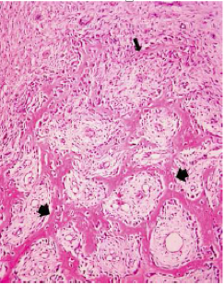
CENTELLOGRAMA ÓSEO CON ^{99M}TC-MDP
Captación depende de:
flujo sanguíneo
recambio óseo
Fijación:
Superficie de los cristales de hidroxiapatita mediante “adsorción” química.
Unión a la matriz orgánica, especialmente al colágeno inmaduro
Notes:
Depósito de fosfonatos vinculados con el osteoide: osteoblastos, osteocitos y matriz orgánica aún no mineralizada. Posteriormente se depositan cristales de fosfato tricálcico, mineralizan el osteoide y lo transforman en hueso.
Rápida fijación ósea luego de la inyección
intravenosa
30% de unión a las proteínas plasmáticas en la primera hora.
Aclaramiento renal: 40 % de la dosis es eliminada en la primera hora y 60 % a las 4 horas.
Órgano crítico: vejiga.
Importancia de la hidratación previa y la micción
previa al estudio.
La biodistribución varía con la edad y con la actividad de los centros de crecimiento óseo, los cuales deben de estar en activos para que exista captación (osificación).
La osificación de los centros de crecimiento culmina aproximadamente a los 25 años.
Durante el primer año de vida y hasta los 5 años, los centros de osificación secundarios aparecen en las epífisis.
En los niños pequeños puede haber ausencia o reducción de captación en centros de crecimiento a nivel de cabeza femoral, rótula, navicular y sector isquio-pubiano.

Slide 41
En osteosarcoma:
Estadificación.
Reestadificación.
Valoración de metastasis óseas a distancia.
Semin Nucl Med 40:31-40 © 2010 Elsevier
Notes:
Bone scintigraphy with SPECT is still indicated for children
with primary bone neoplasms to include osteosarcoma and
Ewing sarcoma for staging evaluation to assess for bone metastasis
and skip lesions at presentation as per Children’s
Oncology Group imaging guidelines for these tumors.18
MDP bone scan is also recommended for end of
treatment evaluation for children
In children with osteosarcoma, it is recommended that single
photon emission computed tomography (SPECT) be performed in
conjunction with planar whole body scintigraphy to characterize
uptake at the primary tumor site and to determine if there is
radiopharmaceutical uptake in suspected lungmetastases.The SPECT
portionwill increase the sensitivity of the exam and may be of value in
deciding whether nodules seen on CT are metastases.

Slide 42
Centellograma óseo con ^{99m}Tc-MDP

Slide 43
Diferencias en la biodistribución de los
⁹⁹TC-Difosfonatos durante la maduración esquelética.
Indicaciónes:
Estadificacion ósea a distancia.
Reestadificación tras la terapia Neoadyuvante.
Seguimiento.

Slide 44
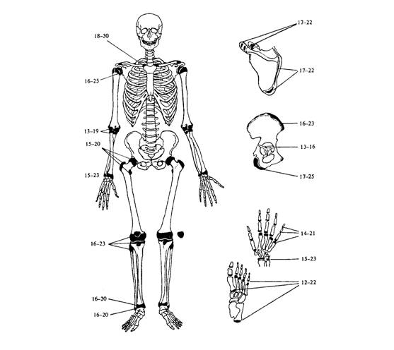
Céntros secundarios de osificación
Simetría
Uniformidad.
Taoka- et al. ( 2001 )
NCCN; 2012. p. 58.
NCCN; 2012. p. 58.
Notes:
La deteccion de las lesiones en las imagenes planares del CO dependen de su tamano. El promedio de tamaño de las lesiones detectables es de 11.2 mm. Y el promedio tamaño de las lesiones no detectables 6.6.
Aprx 92% de las lesiones subcorticales menores a 2 cm de diametro no se detectaron con CO pero si con RM.
1año-5años : Epífisis
5años-14años:Mayor parte huesos osificados
17años-20años:Miembros Superiores y escápula
18años-23años:Miembros inferiores y coxis
23años-25años:Esternón, clavículas y columna vertebral

Slide 45
5 a Osteosarcoma: Valoración de NA
Notes:
Nino de 5 anos : Dolor vinculado a caída desde su altura localizada en rodilla derecha persistente por lo cual consulta. TC mostraba una lesion litica .
OSTEOSARCOMA TELEANGIECTASICO NO METASTASICO. Indicacion: valoracion de NEOADYUVANCIA prequierurgica.
INFORME: Asimetria en la captacion del radiotrazador a expensas del tercio distal del femur izquierdo donde se observa distribucion hetrogenena irregular del mismo que comproemte metafisis. Y epifisis extrna.
- Lesión ósea activa en tercio inferior de fémur derecho en relación al dato clínico.
No se observan otras áreas de hipercaptación anormal del radiotrazador en el resto del esqueleto explorado.

Slide 46
CONTROL POST QUIRÚRGICO
Notes:
Imagenes de control al finalizar el tratamiento:osteotomia con reimplante fijado con osteosíntesis
Ultima QT 26-7-2016. (8 de 2016 es coordina la intervención Dr Silveri.) ( CO / 9-3-2017:
Cambio en el metabolismo oseo hipocaptacion en relacion a procedimiento realizado. Area de captacion focal metafisaria derecha.

Slide 47
Notes:
Imagen hipocaptante en tercio inferiore de fémur derecho en relación a antecedente quirurgico con pequeña area de aumento de actividad osteoblastica distal.

Slide 48
Caso clínico
20 años masculino
Dolor y tumefacción en MID.

Slide 49
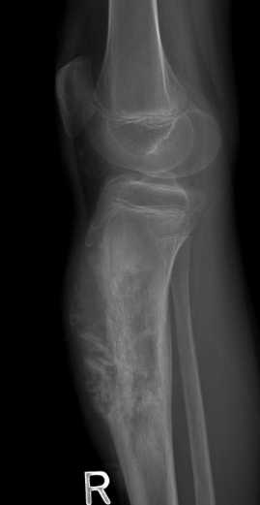
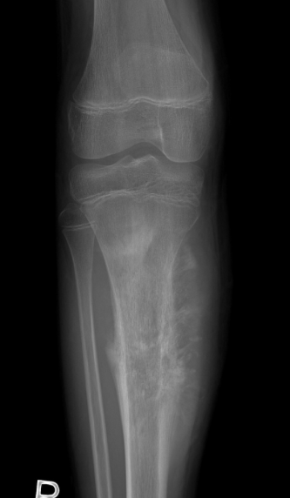

Slide 50
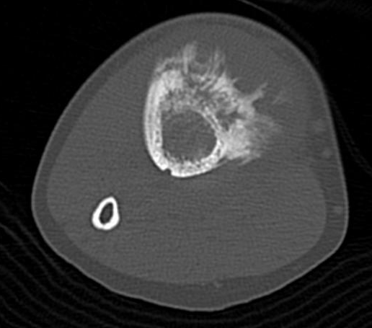
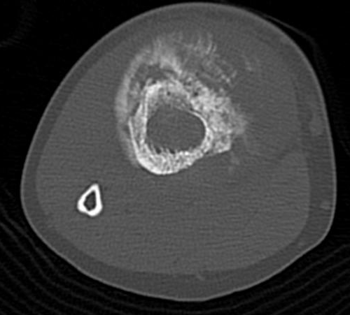

Slide 51
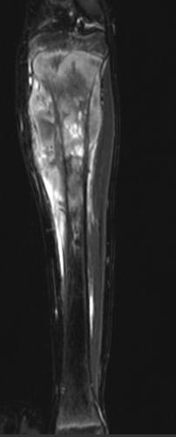
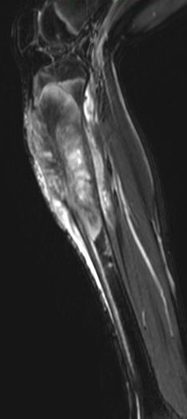
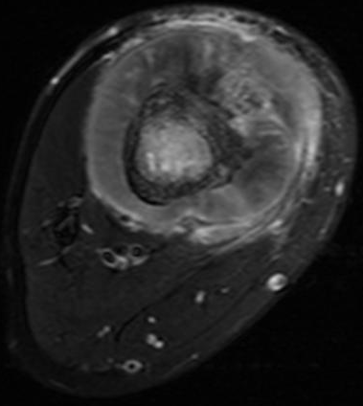
T2 FS

Slide 52
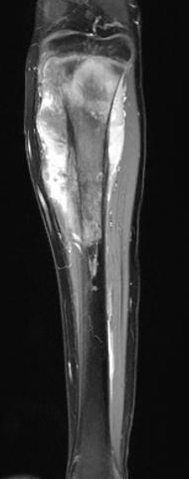
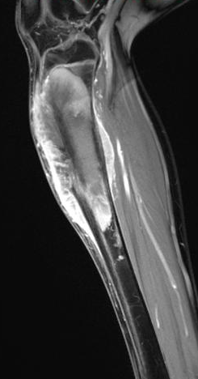
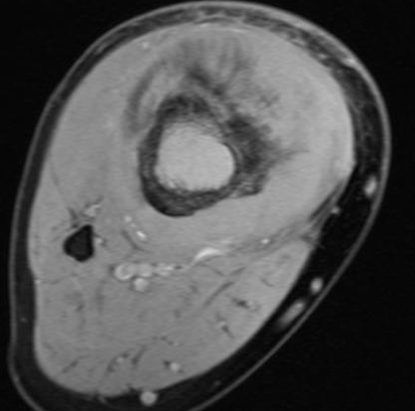
T1 C/MC

Slide 54
T1
T2 FS
Notes:
99mTc-MDP Captacion irregular, predominantemente cortical del raditrazador en diafisis femoral izquierda (arrow).
(B) Axial T1- MRI señal tumoral intermedia en medula osea y tejidos blandos de femur.
(C) STIR MRI high intensidad de señal en medula osea y en coponente extraoseo de partes blandas. .

Slide 55
SPECT/CT
Caracterización de lesión metastásica

Slide 56
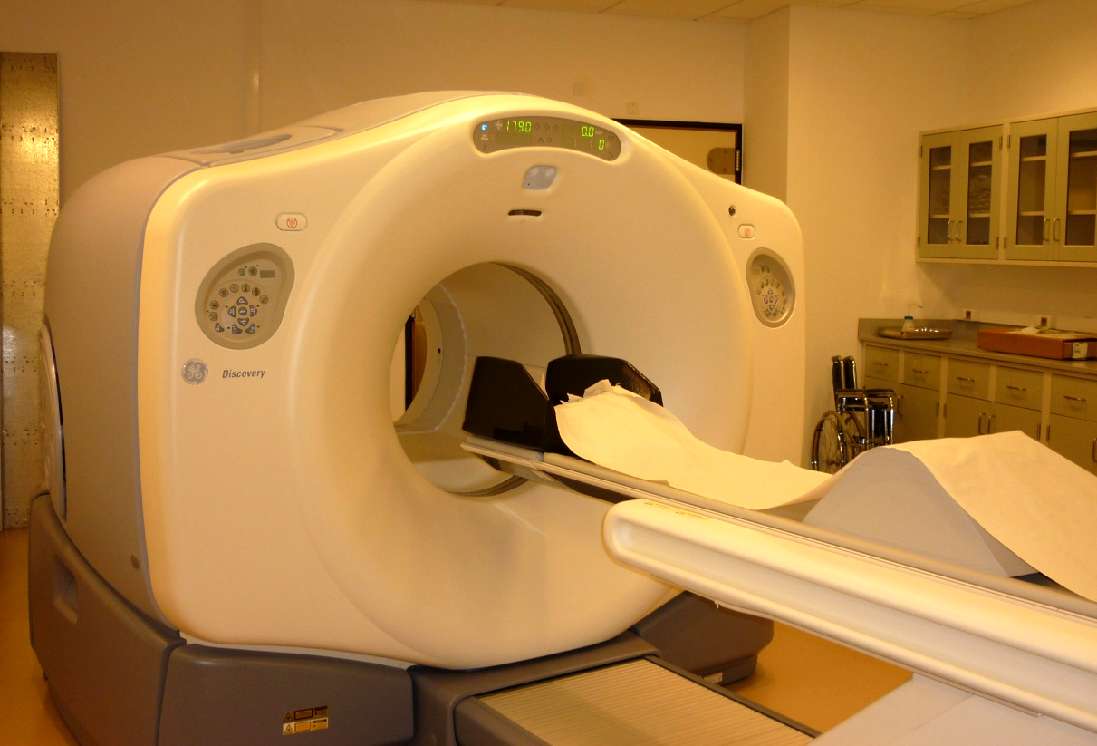
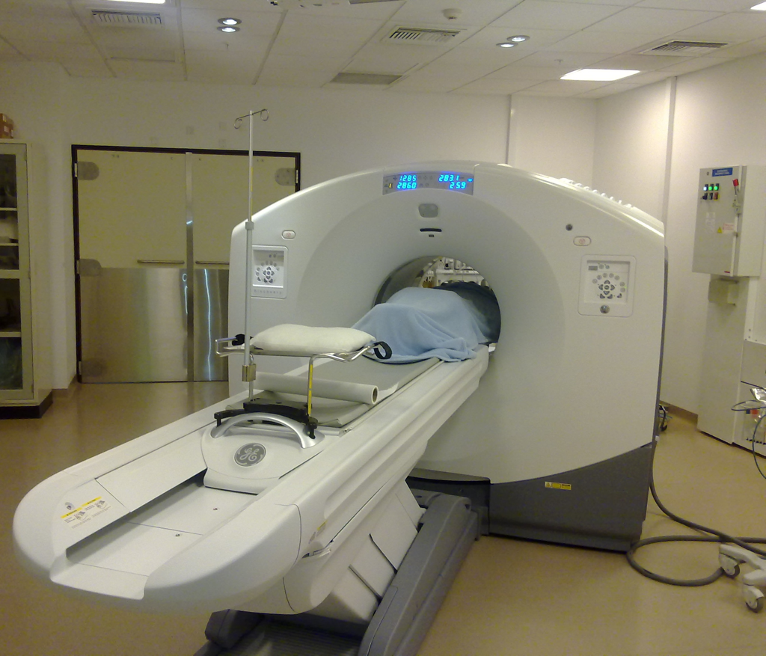
¹⁸F-FDG PET/CT
Notes:
PET/CT is the latest addition to the armamentarium and is very effective as it assesses both bone and soft tissue for metastatic disease. It is also the
most costly of the alternatives and has a signi fi cant radiation exposure (~22–23 mSv) compared to conventional bone scintigraphy (~6.3 mSv).
Unfortunately, there is a paucity of data comparing FDG PET/CT with conventional bone imaging with SPECT/CT.
A meta-analysis of the assessment of FDG PET (without CT) versus planar bone scintigraphy indicates equal sensitivity (81 % V 78 %) but a higher specificity for FDG
PET (93 % V 79 %) (Shie et al. 2008 ) . A key finding has been that PET/CT is significantly better than conventional scintigraphy with SPECT for osteolytic metastases but less effective for
osteoblastic disease (Cook et al. 1998 ) . There is currently no valid study that has assessed a headto-head comparison between PET/CT and SPECT/CT. The other major PET tracer with the
potential to be more accurate that either FDG or conventional scintigraphy is 18-F fluoride, with promising early indications but restricted utility due to cost and radiation exposure (Ben-Haim
56

Slide 57
CAPTACIÓN FISIOLÓGICA ¹⁸F-FDG EN NIÑOS.
Tejidos glandulares: submaxilares, parótidas
y sublinguales.
Tejido linfoide: Anillo Waldeyer.
Captación en músculos de masticación
y succión en bebés.
Timo “V invertida”.
Cuerdas vocales y músculos laríngeos
Captación en grasa parda
Captaciones gonadales.
Captaciones musculares por el mal cumplimiento
de la dieta.
RadioGraphics 2009; 29:1467-1486.

Slide 58
Indicaciones del ¹⁸ F-FDG PET/CT en osteosarcoma
Estadificación (L y D).
Planificación de biopsia en Tumores heterogéneos.
Evaluación de respuesta a la terapia Neoadyuvante.
Seguimiento.
Valoración de enferemedad recurrente.
Osteosarcoma

Slide 59
[¹⁸F] FDG – Captación y metabolismo
glucógeno
¹⁸FDG-1-P
Hexoquinasa
↓
K₁
¹⁸FDG
¹⁸FDG
K₃
¹⁸FDG-6P
¹⁸FDG-6-P
K₄
K₂
Glucosa-6-
fosfatasa ↓
Transportador
de glucosa GLUT 1 - 4 ↑↑
¹⁸F-fru-6-P
glucolisis
Sangre
Célula Tumoral
Notes:
Cuantificación de la actividad: SUV = Standarized Uptake Value
SUV: concentración de actividad en un volumen determinado, comparada con el promedio del paciente
Factores que influyen en el SUV:
Composición corporal (% grasa)
Dosis real de FDG (extravasación)
Parámetros de reconstrucción del PET (varían según el centro)
Comparación de 2 estudios: debe haber mínima variación en el período de captación y en la dosis de FDG por kg de peso
Fluorodeoxiglucosa (FDG): análogo de glucosa
FDG entra a la célula por transportadores GLUT
En el intracelular es fosforilada por la hexoquinasa, la primera enzima de la glicólisis
FDG fosforilada no puede seguir la vía de la glicólisis: “atrapamiento metabólico”
Captación refleja consumo de glucosa, que está aumentado en tumores y procesos inflamatorios
Factores del tumor que aumentan la captación:
Alta concentración de células tumorales
Grado de proliferación (agresividad)
Hipoxia tumoral
Reacción inflamatoria asociada
Insulina: favorece incorporación de glucosa al músculo esquelético y miocardio
F¹⁸-FDG no debe inyectarse si la insulinemia está elevada
Mínimo 4 horas sin aporte de carbohidratos por ninguna vía
Usuarios de insulina: esperar a que baje la concentración plasmática

Slide 60
VALORACIÓN SISTÉMICA
Metástasis Pulmón
Metástasis Óseas
G Linfáticos
 | SEN | ESP
^{PET-CT}
TC
RM
 | SEN | ESP
^{PET-CT}
TC
RM
 | SEN | ESP
^{PET-CT}
TC
RM
Metástasis no Pulmonares
 | SEN | ESP
¹⁸F-FDG
TC

Slide 61
 | SEN | VPP
PET CT | 92% | 85%
CO | 74% | 74%
CO y PET-CT | 100% | 75%
Análisis basado en las lesiones esqueléticas confirmadas histopatológicamente
Byun BH et al. Skeletal Radiol 2013;42:1673-81.
Notes:
Estudio realizado en 800 pacientes.
En este grupo de lesiones confirmadas histologicamente como metastasicas FDG Pet CT mejoro la sensibilidad en comparacion con el CO. 92 vs 74.
Esta mejoria se debe a la deteccion de metastasis proximas al cartilago de crecimiento donde el CO no tiene tanta visibilidad.

Slide 62
Pediatr Blood Cancer 2016;63:1381–1386
Notes:
Estudio retrospectivo . Realizado en ST Jude.
CO se realizo entre 7- 14 días antes del PET antes de la QT .
39 pacientes con CO y PET/CT en la Estadificacion inicial o en la primer recurrencia.
105 lesiones: 40 tumor primario y 65 lesiones a distancia.
Evaluación de todos los sitios: tumor primario + metástasis. PET Sen 93, Esp 89% ED 91%.
Si se tienen en cuenta solo las 65 lesiones encontradas como metastasicas PET 79% sensibilidad vs, 31% del CO. (13 falsos negativos para el CO. De ellos (9) 69% fueron en torno al platillo fisario de crecimiento osbcurecido por la actividad fisiologica de captacion. (3 en costilla 1 en tibia distal).
Falsos negativos para el PET fueron en pelvis y columna lumbar y se vieron en la segunda revisión del estudio.
La sensibilidad PET + CO fue mayor que le CO.
N o hubo una diferencia estadisticamente significativa entre la sensibilidad determinada por el PET solo vs la determinaa por el PET’ y el CO juntos.
En la especificidad entre el CO y ( CO + PET) fue borderline en relacion a lo estadisticamente significativo. Pero fue similar para el PET -CT solo.
Entandar de referencia Biopsia o seguimiento clínico.
El FDG demostró una sensibilidad superior que e CO para detectar metástasis óseas . Estadificacion inicial o en la primer recurrencia.
Esto argumenta a favor al uso del FDG PET/CT en la Estadificacion inicial del osteosarcoma. P significativa 0,035 en sensibilidad PET superior al CO.
P menor a 0,05 la hipótesis tiene significancia estadística. Mayor no tiene significancia estadística.

Slide 63
¹⁸F-FDG Vs CO ⁹⁹TC-MDP
PET/CT ¹⁸F-FDG
CO ^{99m}TC-MDP
Skeletal Radiol(2013)42:1673-1681

Slide 64
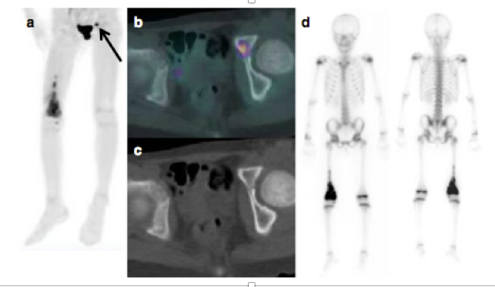
¹⁸F-FDG vs. CO ⁹⁹TC-MDP
Skeletal Radiol (2013) 42:1673–1681
Notes:
Fig. 6 (99 m)Tc-MDP bone scintigraphy misdiagnosed a metastatic lesion in a 9-year-old female patient with osteosarcoma of the right femur. a, b Maximal intensity projection and fused transaxial images of (18)FFDG PET/CT showed a hypermetabolic mass lesion with a SUVmax of 8.1 in the right femur, suggesting primary bone malignancy. Another focal hypermetabolic lesion suggesting bone metastasis was noted in the left

Slide 65
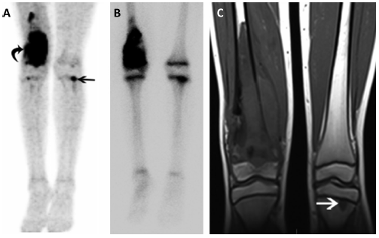
¹⁸F-FDG vs. CO ⁹⁹TC-MDP
T1
Notes:
18FDG-PET-CT Nina a de 9 años osteosarcoma de femur distal derecho (curved arrow). Lesion metastasica de tibia proximal a en platillo de crecimiento oseo.
(B) Enmascarada por la placa fisaria.
. (C) The metastatic lesion (arrow) is confirmed by
T1-weighted magnetic resonance imaging.
Fig. 2. (A) Mujer de 18 años 18FDG-PET-CT of osteosarcoma de femur derecho con enferemedad recurrente. Se observa las dos lesiones recurrencia local y la lesion metastasica en tibia izquierda.
(B) Bone scintigraphy of the same patient at the time of disease recurrence. No la ve.

Slide 66
Estadificación inicial: SM, 16 años, OS de tercio proximal de tibia izquierda.
Notes:
Hipercaptación anormal intensa en borde anterior de tercio superior de diáfisis tibial izquierda, (SUV = 9.6). La captacion anormal predomina en la zona de reacción periostica y matriz osteoide, por delante de la cortical tibial. No se observa captacion medular, sin evidencia de diseminación a distancia.

Slide 67
¹⁸F-FDG EN NEOADYUVANCIA
Necrósis Anatomo-patológica > 90% (Grado de Necrosis Tumoral) tienen mejor pronóstico y menor riesgo de recurrencia a los dos años.
Se ha intentado predecir la respuesta a la Neoadyuvancia mediante técnicas de diagnóstico por imágen no invasivas que demuestren correlación directa con la respuesta histológica post quirúrgica.
Identificar tumores no respondedores cambios en régimen de QT.
Existen múltiples estudios enfocados en validar la utilización del PET/CT con ¹⁸F-FDG para el control de la Neoadyuvancia. La mayoría de ellos ha utilizando parámetros de cuantificación basados en valores de SUV máx y actualmente en VMT
Desventaja: grupos heterogéneos de pacientes y muestras reducidas.
Kiratli PO, et al. Semin Nucl Med 2016;46:308-23
Bacci G, Mercuri M, Longhi A, et al. Eur J Cancer 2005;41(14):2079–85
Notes:
Rosen et al . introduced the concept of chemotherapy
administration before definitive surgery.[
This approach
offered the opportunity to develop a custom endoprosthesis
for limb salvage procedures and offered the theoretical
advantage of early treatment of micrometastases while
facilitating the surgical procedure.
It also provided the
opportunity to examine the histologic response of the
tumor to preoperative therapy and assess its effectiveness.
A strong correlation between the degree of necrosis (Huvos
grade) and subsequent DFS was observed,[48] which has
been confirmed in a number of subsequent clinical trials.[48]
A theoretical concern with this approach is that the delay
in removal of the bulk tumor could lead to the emergence
of chemotherapy resistance.

Slide 68
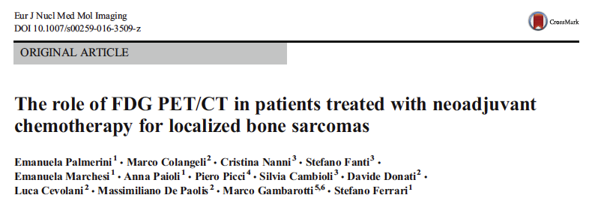
SUV Basal | SUV < 6 | SUV > 6
BRH > 90% | 64% | 29%
SUV Basal | SUV < 6 | SUV > 6
SLE a 3 años | 66% | 32%
Conclusión: SUV1: Factor predictor de respuesta neo adyuvante. Solo 1/3 de los pacientes con SUV > a 6 en el estudio basal tendrán SLE a 3 años.
Notes:
La respuesta histológica a QT neo adyuvante es un importante factor pronostico en pacientes con OS y Sarcoma de Ewing.
Objetivo: analizar la captacion de FDG PET en tumores primarios con PET CT y valores de séricos fosfatasa alcalina y lactato deshidrogenasa para establecer si estos factores se correlacionan con la necrosis del tumor y el pronostico. Osteosarcoma localizado PET/CT basal en 32 OS. Pediatricos o adultos
Hombres y mujeres
Respuesta histológica positiva se logro en 41 % de los OS.
La supervivencia a los tres años libre de enfermedad OS 48%.
El FDG PET/CT es un a herramienta útil y no invasiva para identificar pacientes que van a tener una mayor probabilidad de no responder a la QT debe ser confirmado en mayor cantidad de casos. SUV inicial y intratratamiento pueden ser una herramienta para estratificar pacientes EWIN localizado que se pueden benifeciar de QT adaptada al riego.
Materiales y metodos:
32 os
Media de edad 17 anos
EFS se calculo desde el primer dia de la QT a la recurencia local o a distancia.
SUV máx. 1
SUVmax 2 después de la inducción con QT
3.7 mbk/Kg fdg 60 minutos cuerpo entero
TC corccion de atenuacion: 120kv 80 mA 0.8 rotacion tubo, 3.7 mm de corte
Reporte histologico del mapa tumoral .
Respuesta metabólica ( porcentaje de reducción de captacion de glucosa).
Tras la QT fue calculado Suv2/SUV1x100.
Respuesta a la QT buenos R o pobres respondedores.
SUV 1 y SUV 2 en correlación con la histología.
EFS libre de enfermedad a los 3 años en alto alto SUV1 35%.
SUV 1 bajo a los 3 EFS 72%.
Mediana SUV 6.7 (0-24).
La respuesta del tumor a la NA tienen implicancias importantes en el manejo del paciente a futuro y algunas pruebas clinicas indicaron qu el tratamiento pos operatorio se debe basar en la respuesta histologico sin embargo el análisis patológico del a respuesta del tumor solo se puede hacer después de la resección entonces un mecanismo no invasivo predictivo marcador de respuesta es importante para diseñar un tratamiento personalizado en los pacientes con sarcoma óseo localizado. Particularmente relevante en Ewin no de extremidades en tratamiento con radio y por eso no hay información en la respuesta histológica.
El FDGG PET en predecir respuesta a QT en sarcoma de tejido blando fue analizada en muchos estudios con resultados contradictorios. Interpretación dificultosa.
Beneficio de adaptar la QT a los valores de SUV 1 ( basal seria poder realizar el ajuste personalizados desde el comienzo del tratamiento.
identificar pacientes que se puedan beneficiar de una linea de QT mas agresiva. Discutido.
Mediana de pacientes en los que la QT indujo necrosis fue el 93 % ( 40 y 100).
El mejor SUV 1 para predecir l arespuesta fue 6 . SUV 1> o igual a 6 los buenos respondedores 29%
69% buenos respondedores con SUV menor a 6. con una P significativa.
IQ despus de NA
Buenos respondedores :necrosis > o igual al 90%
Relacion SUV 1 con la histologia.
El mejor SUV 1 para predecir respuesta fue 6. SUV1> o igual a 6.
Mediana de SUV1 7.85 ( 0-24)
Buenos respondedores Histologicos fueron 13 pacientes ( 41%). Respueta histologica completa en 3 pacientes. (9%).
SUV 1 >6 solo 20% fueron buenos respondedores.
SUV1 < 6 el 64% fueron buenos respondedores.
Respuesta metabolica en el PET 2 SUV 2 No demostró

Slide 69
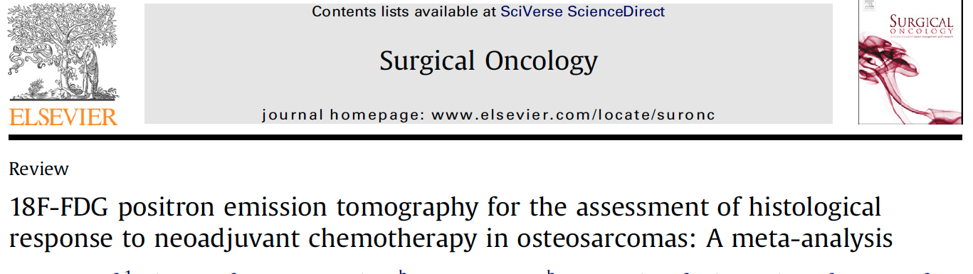
* 8 estudios media d e25 pacientes por estudio.
8 Estudios (P135) SUV2
9 Estudios (P178) SUV2/SV1
 | Sensibilidad | Especificidad | Calidad del clasificador ( ROC)
SUV2 < 2.5 | 73% | 86% | 0.81
SUV2/SUV1 ≤ 0.5 | 69% | 65% | 0.72
SUV2/SUV1 ≤ 0.5/ Reducción en el SUV 2 mayor o igual al 50%
Conclusión: SUV2 ≤ 2.5 y SUV2/SUV1 ≤ 0.5 son ambos buenos predictores de respuesta histológica a la QT NA.
L.HONGTOO et al./surgical oncology 21 (2012) e165/170
Notes:
Detrmianr el valor pronsotico del FDG para detrminar la rspuesta al tratamientoneoadyuvante en apcientes con osteosarcoma.
Según los criterios de interpretacion de widely area bajo la curva se mide de 0-1.
Valoe 0.5- no es buena
0.6-0.69: pobre.
0.7-0.79 Aceptable.
0.8-0.89 Exelente clasificador.
0.1-1 sobresaliente.

Slide 70
NCCN Guidelines Version 2.2017 Osteosarcoma
NEOADJUVANT TREATMENT
RESTAGE
ADJUVANT TREATMENT
Unresectable
RT^{h}
Chemotherapy^{d}
Chemotherapy^{d}
Consider additional local therapy (surgical resection^{b} ± RT)^{i}
CT Chest
MRI ± CT (both with contrast) of primary site
Radiographs of primary site
Consider PET/CT or bone scan^{g}
Good response^{h}
Positive margins
Consider additional local therapy (surgical resection^{b} ± RT)^{i}
Continue with preoperative regimen
or
High-grade osteosarcoma:^{j} Intramedullary
+ surface
Preoperative chemotherapy^{d,g} (category 1)
Poor response
h
Resectable
Wide excision^{b}
Consider changing ^{(OSTEO-4)}
chemotherapy
(category 2B)
d,f
Good response^{h}
Chemotherapy
Continue with preoperative regimen
or Consider
d
Negative margins
Poor response^{h}
changing chemotherapy^{d,f} (category 2B)
Notes:
For children without
significant metallic material at the primary tumor site, more
advanced imaging by either CT or MRI should be performed 3–
4 months after local control to allowpost-treatment reactive changes
to decrease or resolve.
The choice of CTor MRI is related to personal preference. Both
techniques provide highly detailed images. MRI is extremely
sensitive to soft tissue abnormalities, but may overestimate the
presence of soft tissue disease. Soft tissue detail may be lacking on
CT, but it better shows the presence of sclerotic bone formation. The
presence of metallic materials, though it may cause significant
artifact, is not an absolute contraindication to the performance of
advanced imaging.
Pediatr Blood Cancer DOI 10.1002/pbc
TABLE III.

Slide 71
37 pacientes RC.
Sospecha radiológica de recaída por imágenes convencionales.
31 Resección, 6 amputación.
Comprobación Histológica en 92% de los casos.
 | SEN | ESP | Presión | VPP | VPN
37 P | 91% | 75% | 97% | 97% | 50%
 | SEN | ESP | Presión | VPP | VPN
Local | 96% | 100% | 97% | 100% | 93%
Pulmon | 80% | 100% | 92% | 100% | 88%
Notes:
El pronóstico paraEstos pacientes dependen de la edad del paciente, grado del tumor, estadio del tumor,El subtipo histológico y el margen quirúrgico [8-10, 13, 14].Dado el alto riesgo de recurrencia en esta población de pacientes, laLa detección precoz y precisa de la recurrencia local o metastásicaLas lesiones, ya que el tratamiento temprano puede prolongar laAunque las modalidades de imagen anatómicamente basadasComo la tomografía computarizada (TC) y la resonancia magnética(RM) siguen siendo las principales modalidades diagnósticasLa evaluación de los sarcomas, la tomografía por emisión de positrones (PET)Con el análogo de glucosa 18F-fluorodesoxiglucosa (18F-FDG)Se utiliza cada vez más para proporcionar informaciónDiagnóstico de sarcoma y planificación del tratamiento [15]. Imagen funcionalUtilizando 18F-FDG-PET / CT puede diferenciar entre benignosY lesiones malignas basadas en la actividad metabólica. EnAdemás, la adquisición de datos de PET no se ve afectada por el metalImplantes, que frecuentemente están presentes cuando los pacientes hanResección de los huesos y reconstrucción ósea protésica.PETalso permite una evaluación rápida y precisa de todo el cuerpoQue potencialmente puede agregar información de diagnóstico relevantePara contrastar CT mejorado (ce-CT) o estudios de resonancia magnética [16].Además, existen pocos estudios específicamenteEvaluar el papel de 18F-FDG-PET / CT exclusivamente en pacientesCon osteosarcoma primario. Así, el objetivo del presente estudioFue evaluar la precisión diagnóstica de 18F-FDG-PET / CTPara detectar recurrencias en una población de pacientes con osteosarcomaDespués de un tratamiento quirúrgico adecuado.materiales y métodosCaracterísticas de la población
In case of negative 18F-FDG
PET/CT, the results was validated by clinical follow-up and/
or correlative imaging (including ce-CT, MR) and/or biopsy.

Slide 72
Tumor primario:
Selección de sitio de biopsia en tumores heterogéneos.
( áreas de > metabolismo equivalen al sitio de mayor agresividad ).
Correlación con el grado histológico tumoral > captación en tumores de alto grado.
Bajos valores de SUV máx en PET/CT basal se correlacionan con buenos respuesta en AP postquirúrgica.
Enfermedad a distancia :
Ósea, “Skyp lesions”, ganglios linfáticos y pulmonares > a 1cm.
Mayor sensibilidad especificidad y exactitud diagnostica que el CO en la detección de lesiones óseas.
http://dx.doi.org/10.1053/j.semnuclmed.2016.12.004

Slide 73
Respuesta metabólica a la Neoadyuvancia:
Metanálisis y diversos estudios han concluido que el ¹⁸F-FDG PET/CT se correlaciona con la respuesta histológica tumoral a la Neoadyuvancia.
Elevados volúmenes metabólicos tumorales en el PET basal, podrían ser predictores independiente de supervivencia libre de enfermedad.
Variaciones metabólicas entre estudios PET/CT + Cambios en el coeficiente de difusión por RM: Altos valores de sensibilidad, especificidad, VPP y VPN para predecir respuesta histológica. (J Nucl Med 2013; 54:1053–1059).
Predicción de recurrencia Alta sensibilidad y especificidad aunque se requieren mas estudios.
http://dx.doi.org/10.1053/j.semnuclmed.2016.12.004
Notes:
Bajos valores de SUV2 y Delta SUV se correlacionan con el grado de respuesta histológica ( Grado de Necrosis >90%.) a la Neoadyuvancia.
Evaluar: tumor primario, ganglios linfáticos, metástasis pulmonares y óseas.
Otros sitios raros de metástasis: cerebro e hígado.
primary lesion but can be used to direct biopsy to the area that is most likely to contain the most aggressive area of tumor – which is crucial for tumor grading. PET
may be able to predict prognosis, with one study demonstrating that rates of overall and event-free survival were significantly better in patients with low FDG uptake in
tumor compared with patients with high FDG uptake.
Metastatic disease occurs commonly in lung and bone and is usually visualized in computed tomography (CT) scans of the chest and bone scintigraphy (although chondrosarcomas tend to
have lower uptake on bone scanning than osteosarcoma and Ewing sarcoma).
more sensitive in Ewing lesiones liticas.
FDG PET has also been used to monitor chemotherapy response preoperatively. In 33 children with osteosarcoma or Ewing sarcoma a decline in standardized
uptake value (SUV) of 30–40 percent was able to correctly predict histologic response at surgery, defined as ≥90 percent necrosis (Hawkins et al., 2002).
In
another study in adults, tumor to background ratio of FDG uptake was measured
before and after chemotherapy (Schulte et al., 1999). Using a cut-off ratio of 0.6,
PET identified all responders and 8/10 nonresponders. Thus PET may have a role in
the initial biopsy, staging, detection of metastases, and monitoring of neoadjuvant
chemotherapy. Atlas of Clinical
Positron Emission Tomography Johns Hopkins PET Centre
Clinical Manager:
The role of Fluorine-18-Fluorodeoxyglucose positron emission tomography in staging and restaging of patients with osteosarcoma
Natale Quartuccio1*, Giorgio Treglia2*, Marco Salsano3, Maria Vittoria Mattoli4, Barbara Muoio5, Arnoldo Piccardo6, Egesta Lopci7, Angelina Cistaro8

Slide 74
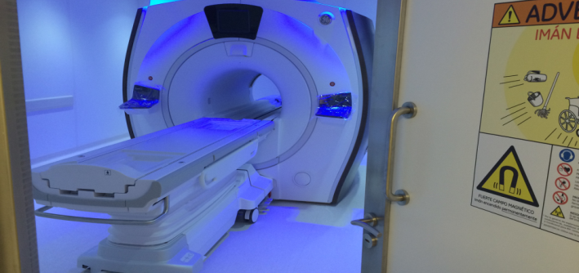
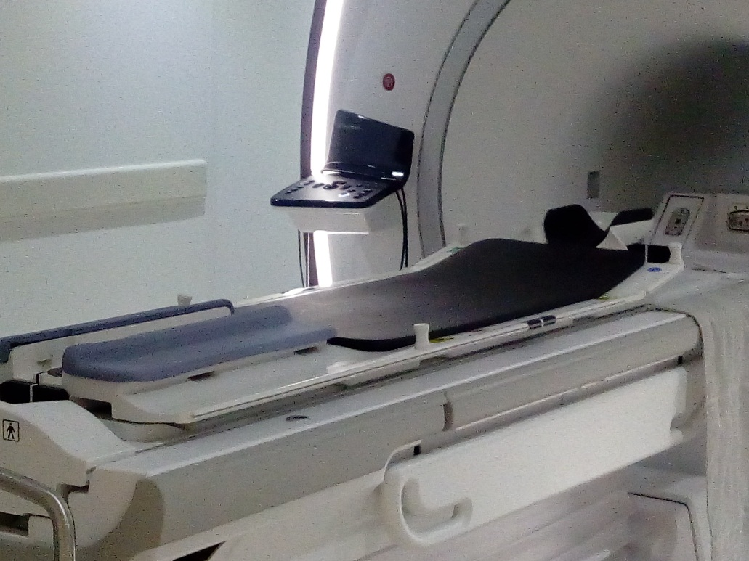
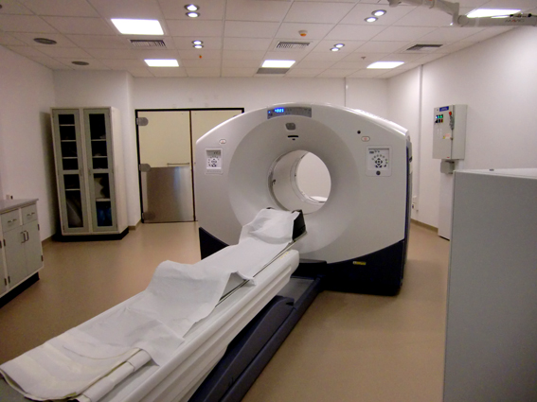
PET/CT-RM (3.0 T)

Slide 75
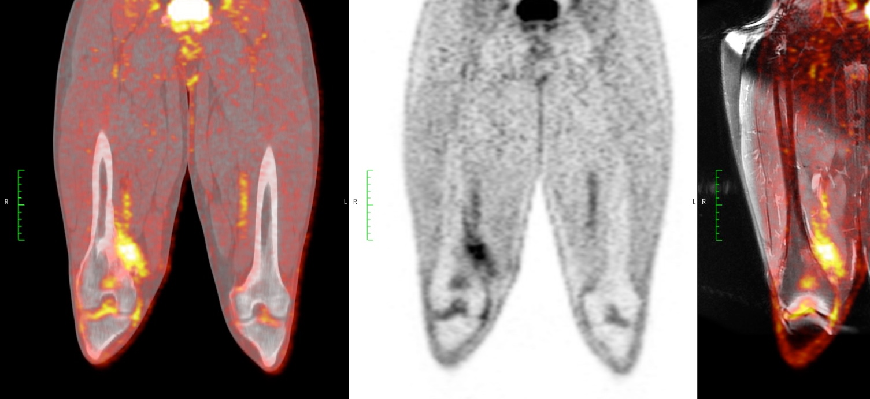
SM, 18 años, OS de superficie paraostal femoral derecho. Estadificación inicial:
PET-CT con ¹⁸F-FDG Fusión RM
Notes:
Proceso expansivo metafisario de femur distal con características de osteosarcoma de superficie, metabólicamente activo, con compromiso de medular adyacente. Adenopatías poplíteas que no permiten descartar compromiso secundario local. No se visualizan nódulos pulmonares.

Slide 76
18F-FDG PET-CT
Notes:
Niño de 10 años, Osteosarcoma de tibia derecha con compromiso epifisario, fisario y metafisodiafisario. se realizo PQT neo adyuvante. En la RM de control no quedo claro la
extensión lesional en sentido proximal que es de vital importancia para el tratamento quirúrgico. Determinar hasta donde llega la lesión a nivel proximal de la tibia para definir el tipo de cirugia. el estudio
que precisamos en un PET-RNM. OSTEOSARCOMA DE PIERNA DISTAL DERECHA.

Slide 77
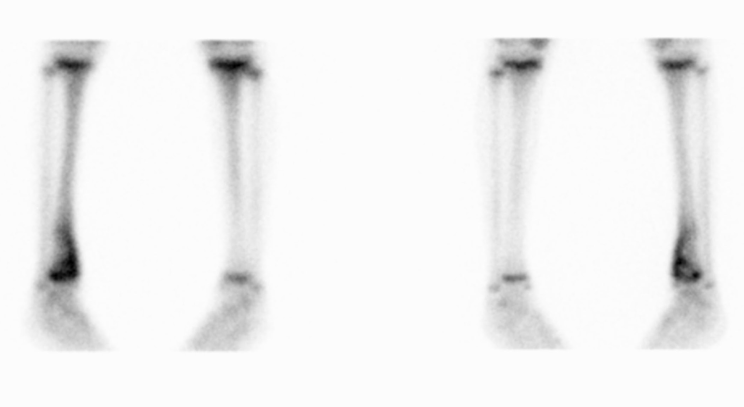
Notes:
10 años osteosarcoma de de tibia derecho Estadificacion. Hipercaptación del radiofármaco en tercio distal de tibia derecha. Lesion osea activa en tibia derecha en realcion al tado clinico.

Slide 78
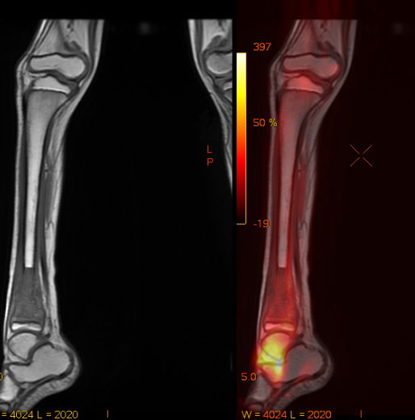
PET-CT/RM
T2 FS
T1
Notes:
RM: A nivel de tercio distal de tibia derecha (81,5 mm), se observa lesión DE SEÑAL HETEROGENEA CON LIMITES MAL DEFINIDOS CON compromiso de la cortical Y reacción periótica ASOCIADALa misma presenta leve captación del radiotPET/CT : Lesión escsamente hipermetabólica diafiso-metafisaria distal en tibia derecha compatible con el proceso tumoral primario conocido. No se observan otras lesiones hipermetabólicas.

Slide 79
PET-CT con ¹⁸F-FDG / RM
Notes:
osteosarcoma Paraostal superficial. Hallazgos de la RM : En tercio distal de femur derecho a nivel metafisario, supracondíleo, se observa tumoración sólida con matriz osteoide con crecimiento predominantemente
exofítico a partir de la cortical postero-interna de 82 mm L x 66 mm AP x 72 mm T. Se acompaña de destrucción de la cortical en el sector posterior e interno, con reacción perióstica ( triángulo de Codman) y compromiso de la medular adyacente que se evidencia principalmente en las secuencias con contraste. Tambien componente de partes blandas de señal heterogénea principalmente en el sector postero-interno. Se evidencia una exostosis ósea en el sector anterior del condilo externo con componente de tejidos blandos asociados que se interpreta como extensión anterior del proceso tumoral, que contacta con la vertiente externa del cartílago rotuliano sin alteraciones en su señal que sugieran compromiso tumoral. Se evidencia el contacto de la formación descrita con el paquete vasculo-nervioso del hueco popliteo sin signos de infiltración del mismo. Adyacente a este se observan dos pequeñas imagenes nodulares de 10mm y 7 mm de eje mayor que presentan intenso realce con el cte similar al componente de partes blandas compatibles con adenopatías secundarias. Se observan signos de edema de los
tejidos blandos en cara interna del muslo adyacente a la lesión (desconocemos sitio de punción). En el resto de la medular del fémur no se identifican lesiones
focales que sugieran compromiso tumoral.
Se realizó fusión entre las imágenes del PET y la RM
Captación del radiotrazador (suv max 3.80) por la tumoración descrita en el extremo distal del fémur predominantemente en la topografia del componente de partes blandas a nivel periférico. Se evidencia ademas captación
en el sector anterior del condilo externo (SUV max 3.11) interpretado en RM como extensión tumoral. No se identifica captación a nivel de las adenopatías descritas
que podría estar relacionado con el pequeño tamaño de las mismas por debajo de la resolución de la técnica.
PET: Lesión metafisaria en fémur derecho distal con matriz osteoide , con destrucción del hueso cortical y reacción periostica, ya descrita con detalle en RM.
EN SUMA
Proceso expansivo metafisario de femur distal con características imagenologicas de osteosarcoma de superficie, metabólicamente activo, con compromiso de medular adyacente. Adenopatías poplíteas que no
permiten descartar compromiso secundario local. No se visualizan nódulos pulmonares

Slide 81
Reestadificación:
SM, 15 años, OS de tibia izquierda. Cirugía con endoprótesis + PQT. Cirugía miembro contralateral para detener crecimiento. Tumoración en hueco poplíteo.
Notes:
Sexo masculino 15 años. En febrero 2014 osteosarcoma de tibia izquierda. Reestadificación.
Recibió PQT, se realizó cirugía en 06/2015 con endoprótesis de rodilla con buena evolución. Luego IQ en 07/2015 de pierna contralateral para detener crecimiento. Aparición de tumoración en hueco popliteo con calcificaciones que se biopsió no contando aún con informe AP. Interesa valorar estructuras óseas en vista a posible cirugia.

Slide 82
Eur J Nucl Med Mol Imaging (2010) 37:1842–1853
Notes:
Fig. 3 A 15-year-old girl (patient 21) with OS of the left femur visualized by local MRI (left column, unenhanced T1-
weighted; second column, T2-weighted; third column, contrast-enhanced fat-saturated T1-weighted) as well as FDG
PET (right column) prior to neoadjuvant treatment (upper row). After neoadjuvant chemotherapy (lower row), local MRI
shows a stable tumour size (volume reduction 9%) and unchanged soft tissue component; patterns of T2 signal and contrast enhancement remained similar to baseline. FDG PETreveals a partial response using the visual interpretation and an SUVmax reduction of 77% (SUVmax2, 2.1). Histopathological evaluation confirmed good response to eoadjuvant chemotherapy (SK II).
The objective of this study was to evaluate positron emission tomography (PET) using (18)F-fluoro-2-deoxy-D-glucose (FDG) in comparison to volumetry and standardized magnetic resonance imaging (MRI) parameters for the assessment of histological response in paediatric bone sarcoma patients. FDG PET and local MRI were performed in 27 paediatric sarcoma patients [Ewing sarcoma family of tumours (EWS), n = 16; osteosarcoma (OS), n = 11] prior to and after neoadjuvant chemotherapy before local tumour resection. Several parameters for assessment of response of the primary tumour to therapy by FDG PET and MRI were evaluated and compared with histopathological regression of the resected tumour as defined by Salzer-Kuntschik. FDG PET significantly discriminated responders from non-responders using the standardized uptake value (SUV) reduction and the absolute post-therapeutic SUV (SUV2) in the entire patient population (SUV, p = 0.005; SUV2, p = 0.011) as well as in the subgroup of OS patients (SUV, p = 0.009; SUV2, p = 0.028), but not in the EWS subgroup. The volume reduction measured by MRI/CT did not significantly discriminate responders from non-responders either in the entire population (p = 0.170) or in both subgroups (EWS, p = 0.950; OS, p = 1.000). The other MRI parameters alone or in combination were unreliable and did not improve the results. Comparing diagnostic parameters of FDG PET and local MRI, metabolic imaging showed high superiority in the subgroup of OS patients, while similar results were observed in the population of EWS. FDG PET appears to be a useful tool for non-invasive response assessment in the group of OS patients and is superior to MRI. In EWS patients, however, neither FDG PET nor volumetry or standardized MRI criteria enabled a reliable response assessment to be made after neoadjuvant treatment
Diagnostic parameters
of FDG PET and morphological
imaging (MRI and CT) for
assessment of histopathological
response in the entire patient
population (total) and in the
subgroups with EWS and OS

Slide 84
NCCN Guidelines Version 2.2017 Osteosarcoma
SURVEILLANCE
Physical exam, imaging of primary site and chest^{k} Follow-up schedule:
(Orthopedic and Oncologic)
Every 3 months for y 1 and 2
Every 4 months for y 3
Every 6 months for y 4 and 5 and yearly thereafter
CBC and other laboratory studies as clinically indicated
Consider PET/CT and/or bone
scan (category 2B)
Reassess function every visit
Chemotherapy^{d}
Reapse
and/or resection if possible
Notes:
Guías NCCN: PET/CT con ¹⁸FDG debe ser considerado para estadificación inicial, reestadificación y seguimiento de pacientes con OS y SE. Útil en evaluación pronóstica y de respuesta al tratamiento

Slide 85
¹⁸F-FDG

Slide 86
PET Clinics 2012 7, 293-301DOI: (10.1016/j.cpet.2012.04.004)
Notes:
Normal ¹⁸F NaF PET in a 15-year-old with low back pain.

Slide 87
¹⁸F-FNa
Menor unión a proteínas plasmáticas que el MDP: Extracción ósea mas rápida.
Adquisición de Imágenes a los 45-60m.
Concentración ósea: dos veces mayor que el ^{99m}Tc-MDP:Mayor diferenciación lesión/fondo.
Alta Resolución:
PET: 5.5 (7 ) mm.
SPECT: 8-10 mm.
Pocos datos de comparación individual con CO, y menos aún con SPECT/CT.

Slide 88
^{99m}Tc MDP vs ¹⁸F-FNa
140 Kev
Vida Media: 6 h
Gamma Camara
0.2mCi /Kg
1mCi - 20mCi
511 Kev
Vida media 110m.
PET
0.06 mCi/Kg.
0.3 mCi - 4mCi.
Incorporación: Similar al MDP.
CT de ultra baja dósis para corrección de atenuación.
Imágenes de cuerpo entero.
Dosimetría equivalente a la del ^{99m}Tc -MDP.
Dósis efectiva es similar.
Notes:
1962 - Introduced by Blau et. al
• 1972 - FDA approved
• 1984 - Orange Book of discontinued drugs
• 2000 - The original approval is valid for
companies wishing to reapply for an
investigational new drug
• Currently commercially available

Slide 90
TRATAMIENTO
La anatomía patológica es fundamental para el diagnostico certero. Ya sea del tumor primario o de un lugar metastasico sospechado por lo generar pulmón.
Un mal procedimiento biopsico del tumor primario conlleva a un mayor riesgo de hematoma posoperatorio y siembra tumoral.
En biopsias abiertas incisión longitudinal pequeña para el tejido adecuado debe hacerse.
Una vez que el diagnostico de alto grado OS la QT neo adyuvante multiagente basada en cisplatino metrotexate doxorubicina y fosfamida y etoposido debe comenzar 71-71. Las OS de bajo grado se deben tratar solamente con cirugía. Después de completada la QT adyuvante el control local puede ser para salvar Miembro afectado o amputación.
Si es viable el procedimiento para salvar la extremidad se ha transformado en el procedimiento habitual con tasas de supervivencia similares a la amputación si se hace bien. El procedimiento implica la resección en bloque del tumor y una reconstrucción con materiales sintético biológicos y o una combinación de ambas. La reconstrucción de los nervios músculos ets y piel puede ser necesaria. Cirujano pediátrico Oncol plástico anestesista con manejo en terapia del dolor, píscalos, terapia ocupacional,
Seguimiento radiológico cada tres meses el primer ano
Cada 6 meses el segundo ano
Anual durante 5 anos
Después de los 5 anos los pacientes deben valorarse para monitorear los efectos secundarios de la quimioterapia.

